Slide 1
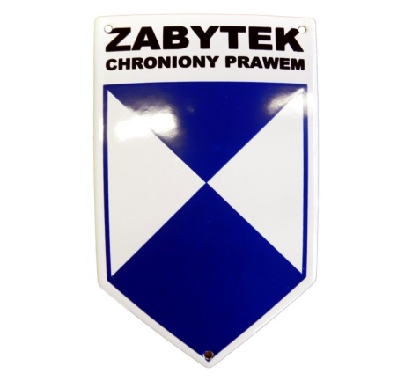
Będzińskie zabytki
Zapraszam do niezwykłego świata zabytków
W roku 2020 Międzynarodowy Dzień Ochrony Zabytków przypada na 18 kwietnia (sobota)
Zabytki mają szczególne znaczenie dla dziedzictwa kulturowego, dlatego każdemu z nas powinno zależeć na ich ochronie.

Slide 2
Zamek obronny z XIV wieku
Wspaniale prezentujący się zamek, z górującą nad nim XIII wieczną murowaną wieżą jest wizytówką królewskiego miasta – Będzina. Budowa zamku związana była ściśle z utratą Śląska i jego przejściem pod panowanie czeskie (1348). Granica między Koroną Polską, a Czeską przebiegała wówczas po linii Czarnej Przemszy, a więc u samego podnóża zamku.

Slide 3
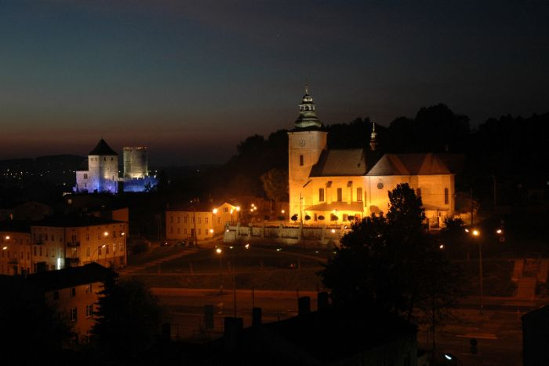
Kościół pw.Świętej Trójcy
W pełni murowany kościół wzniesiono około 1364 roku. Wiele wskazuje na to, że kościół został zbudowany dzięki fundacji Kazimierza Wielkiego. W 1601 roku kościół został gruntownie odnowiony. W 1655 roku, w czasie najazdu Szwedów, kościół został doszczętnie ograbiony i spalony. Po zakończeniu wojny zrekonstruowano go w stylu barkowym. W początkach XIX w. dobudowano kaplice z dwóch stron północnej i południowej, świątynię ponownie rozbudowywano i przekształcono w latach 1873-1889. Dobudowano prezbiterium, później lewą boczną nawę. Równocześnie z rozszerzeniem kościoła powiększono go o podziemne krypty grobowe.

Slide 4
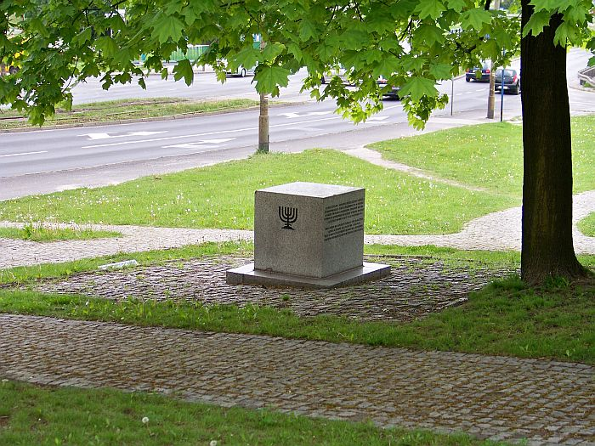
Miejsce po synagodze
Synagoga została zbudowana w 1881 roku na miejscu starej drewnianej świątyni. Podczas II wojny światowej, w nocy z 8 na 9 września 1939 roku hitlerowcy spalili synagogę, wraz z modlącymi się w niej Żydami. Pożar trwał 20 godzin, a żołnierze Wehrmachtu i SS uniemożliwili jego gaszenie. Podczas tej nocy ksiądz prałat Mieczysław Zawadzki ratował Żydów, pomagając im przejść przez przykościelne ogrody, a następnie przez bramę na Górę Zamkową.

Slide 5
Cmentarz na Górze Zamkowej
Historia będzińskich żydów sięga XIII wieku. Żydzi z Będzina chowali swych zmarłych na czterech cmentarzach. Pierwszy z nich powstał w XVI w. Po wybuchu epidemii cholery w 1831 r. zaistniała potrzeba założenia nowego cmentarza i wówczas zaczęto chować zmarłych na Podzamczu - północnym zboczu Góry Zamkowej, nekropolii istniejącej po dzień dzisiejszy.

Slide 6
Mury miejskie
Mury miejskie w Będzinie wybudowano z rozkazu króla Kazimierza Wielkiego. O fakcie tym wspominał już Janko z Czarnkowa w „Kronice Polskiej 1333-1384”, a później pisał o tym Jan Długosz. Kamienne mury miejskie powstały na miejscu wcześniejszych umocnień drewnianych. Mury wzniesiono w latach 60 XIV w. Były one połączone z murami obwodowymi zbudowanego wcześniej zamku królewskiego. Zbudowano też dwie bramy Sławkowską (Krakowską) i Bytomską (Wrocławską).

Slide 7
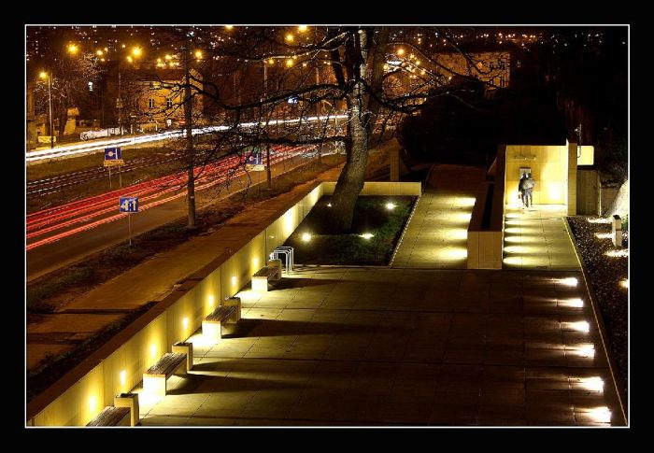
Podziemia będzińskie
Przez wiele lat ta budowla była owiana mgłą tajemnicy. W toku niedawnych prac w Archiwum Państwowym w Katowicach okazało się, że będzińskie podziemia to nieukończony schron przeciwlotniczy dla stacjonujących w Będzinie oddziałów wojskowych i administracji hitlerowskiej, a później także dla niemieckiej ludności cywilnej.

Slide 8
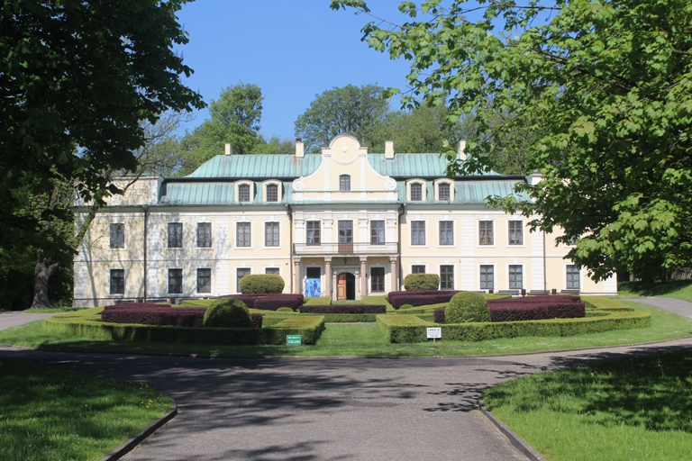
Pałac Mieroszewskich
Budowę Pałacu Mieroszewskich w Będzinie - Gzichowie, rozpoczęto w 1702, a zakończono w 1714 roku. Pałac jest doskonałym przykładem siedziby szlacheckiej wybudowanej w stylu barokowo – klasycystycznym. Już na pierwszy rzut oka widać, że budowniczy pałacu wzorowali się na pałacach francuskich.

Slide 9
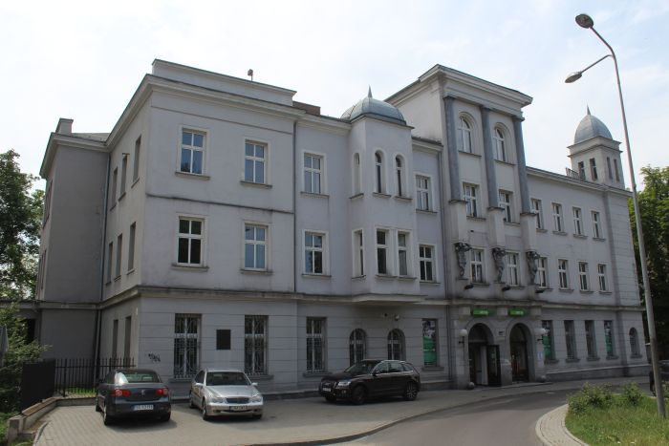
Secesyjny gmach dawnego Starostwa Powiatowego w Będzinie
Powiat będziński utworzono w wyniku reformy carskiej po upadku Powstania Styczniowego na przełomie lat 1866-1867. Secesyjny budynek Starostwa wzniesiono dopiero w latach 90. XIX wieku na terenie nowopowstającej części miasta, nieopodal placu 3 Maja, przy ulicy Sączewskiego. Swoje funkcje powiatowe pełnił do roku 1975, obecnie stanowi siedzibę jednego z banków.

Slide 10
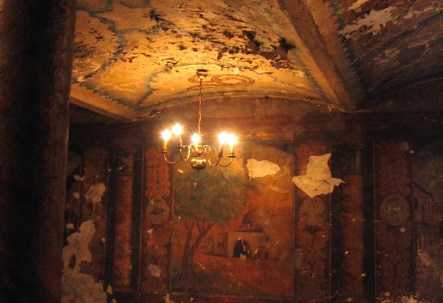
Dom Modlitw Mizrachi
Mieszczący się w bramie przy ul. Potockiego 3, powstał pod koniec XIX wieku. Budowę zainicjował i sfinansował kupiec będziński Jakub Chil Winer.

Slide 11
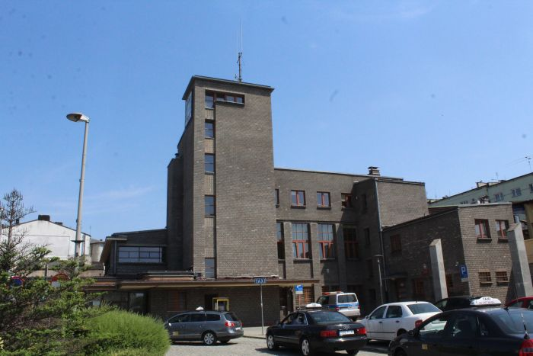
Nowy dworzec PKP
Główna trasa Kolei Warszawsko-Wiedeńskiej czynna była już od 1848 roku, jednakże jej boczna odnoga – tak ważna dla rozwoju Będzina i całego regionu powstała dopiero 10 lat później. Odnoga prowadziła z Ząbkowic przez Będzin w stronę Górnego Śląska.

Slide 12
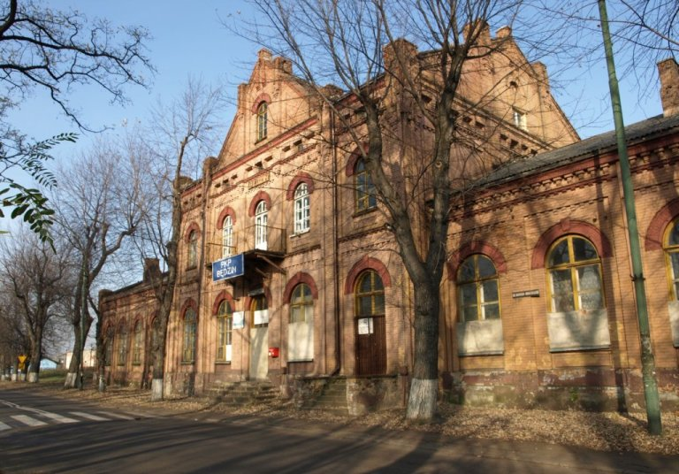
Stary dworzec PKP
Historia starego dworca kolejowego w Będzinie związana jest z wkroczeniem kolei żelaznych na teren Zagłębia Dąbrowskiego. W drugiej połowie XIX wieku Towarzystwo Dróg Żelaznych Warszawsko-Wiedeńskich zaczęło wykupywać grunty od mieszkańców pod budowę kolei. Spowodowane to było szybkim rozwojem gospodarczym i urbanizacyjnym na terenie dzisiejszego Zagłębia.

Slide 13
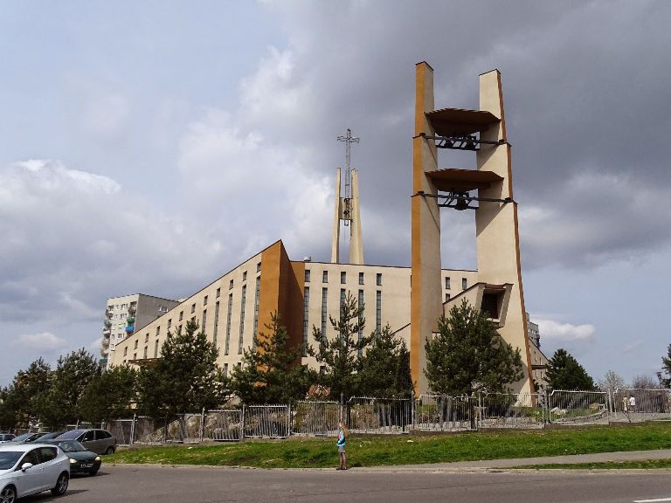
Parafia Nawiedzenia NMP w Będzinie Sanktuarium Polskiej Golgoty Wschodu
Kościół wybudowano w latach 1981-2000 według projektu Ryszarda Kumora. Większość prac plastycznych wykonał Romuald Korus. Uroczystego poświęcenia (konsekracji) świątyni 28 maja 2000 r. dokonał biskup sosnowiecki Adam Śmigielski SDB.
Powstało tu pierwsze w Polsce Sanktuarium Golgoty Wschodu, a przyczynił się do tego ks. prał. Zdzisław Peszkowski, kapelan Rodzin Katyńskich, apelując, aby świątynia stała się pomnikiem polskiej martyrologii na Wschodzie.

Slide 14
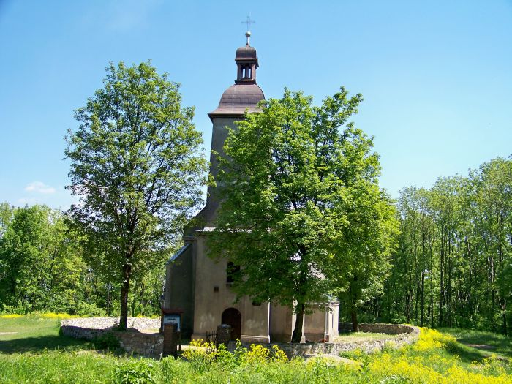
Kościół pw. św. Doroty
Na górze św. Doroty w Będzinie (382 m n.p.m.) znajduje się kościół pod wezwaniem św. Doroty. Kościół wybudowany został w 1635 roku z funduszu Doroty Kąckiej, ksieni klasztoru sióstr Norbertanek w Krakowie na Zwierzyńcu. 10 października 1638 roku kościół został konsekrowany przez sufragana krakowskiego Tomasza Oborskiego.

Slide 15
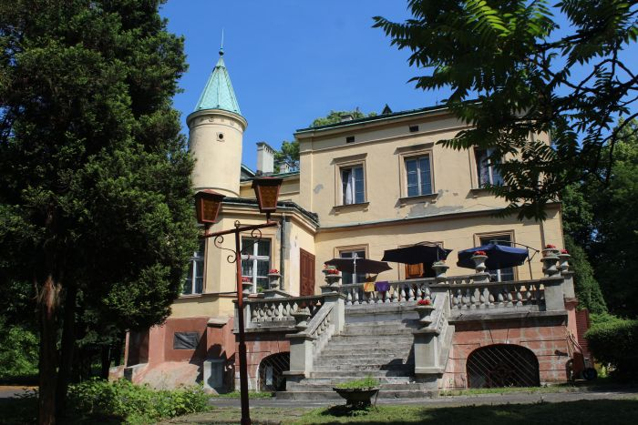
Pałac Ciechanowskich
Pięknie położony ukryty wśród drzew, na samym końcu ulicy Adama Mickiewicza w Grodźcu znajduje się Pałac Ciechanowskich. Jego istnienie zawdzięczamy fundacji Jana Ciechanowskiego z lat 1842-1844. Pałac w Grodźcu zaprojektował znany architekt włoskiego pochodzenia Franciszek Maria Lanci, autor przebudów licznych zamków i pałaców. Pałac wzniesiono w stylu neorenesansowym, jako tzw. willę w stylu włoskim.

Slide 16
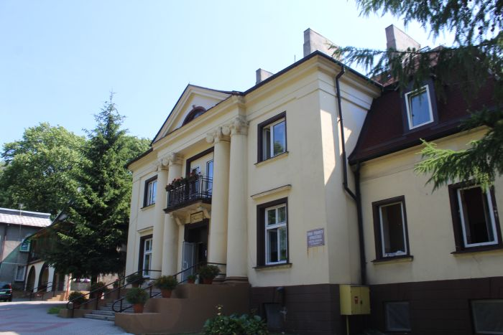
Willa Solvay
W 1857 roku uruchomiono jedną z najnowocześniejszych cementowni w tej części Europy – Cementownię Grodziec. Jej właściciele – ród Ciechanowskich - wybudowali na zachodnim zboczu Góry św. Doroty piękną willę, w której zamieszkiwali kolejni dyrektorzy zakładu.

Slide 17
Dziękuję za wspólny spacer zabytkowym szlakiem
Jadwiga Gaweł

